Slide 1
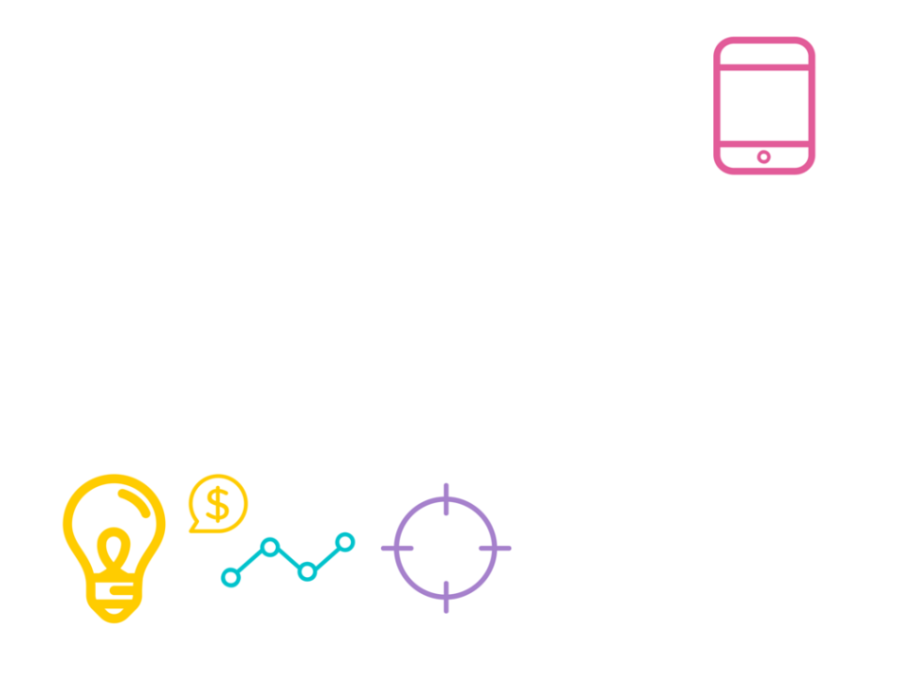
AGENTE INTELIGENTE CON PROCESAMIENTO DE LENGUAJE NATURAL
SISTEMAS OPERATIVOS
PROFESOR:
Phd. Aldo Camargo Fernández-Baca
INTEGRANTES:
Martínez Estrada Jerson
Guadalupe Halanocca Julio

Slide 2
Contenidos
1
Descripción del problema
2
Objetivos del Proyecto
3
Herramientas
4
Conclusiones

Slide 3
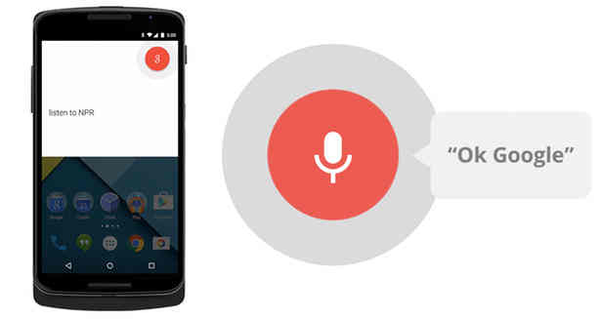
1
Descripción del problema
El avance en las tecnologías de desarrollo, tanto en software como en hardware hizo que surjan nuevas necesidades para el control de nuestro entorno. Estas características se reflejan en la necesidad constante de comunicación, seguridad y automatización de tareas.

Slide 4
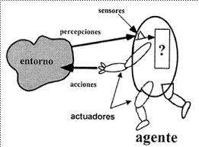
2
Objetivos del proyecto
Objetivos del proyecto
Programar un agente inteligente, que mantenga el control del hogar mediante tareas específicas.
Objetivo general
Aplicar conceptos de Inteligencia Artificial.
Implementar un sistema para el procesamiento de lenguaje natural.
Hacer uso del hardware libre para apoyar en las tareas.
Objetivos específicos

Slide 5
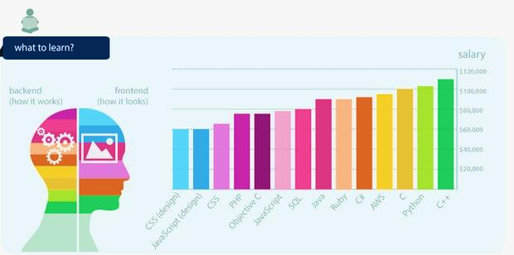
3
Herramientas
Python, lenguaje de programación que más se adecua para el desarrollo de modelos y clasificadores que implementa la IA.
Arduino, plataforma open hardware que permite el control de artefactos que permite incorporar sensores.

Slide 6
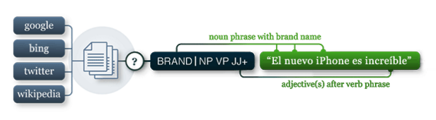
3
Herramientas
Api Twitter, posee características que permite administrar un perfil y hacer obtener información de otros usuarios.
PLN, implementa algoritmos para simular el razonamiento humano para comprender el lenguaje humano.

Slide 7

4
Conclusiones
El agente inteligente facilita el control de procesos de seguridad de hogar, mining de la web y procesos recreativos que son parte de la vida diaria actualmente.

